Slide 1
IDO-01
INDICADOR IDO · DEMOGRAFIA
Idosos (60 anos ou mais)
Proporção de pessoas de 60 anos ou mais na população residente. Indicador complementar (Quadro 2), fora do IVS de 2012. Parte A: análise exploratória. Parte B: o indicador na análise fatorial.
Fatorial multiversão e IVS · Censo Demográfico 2022 · 70 municípios do ELSI-Brasil · Pedro Dias Soares · out/2026
Notes:
[IDO-01] Idosos (60 anos ou mais)
Fontes: relatorio_parcial_raic/Relatorio_Parcial_RAIC_2026_Pedro_corrigido.pdf, Quadro 2

Slide 2
IDO-02
1
Análise exploratória
O que o indicador mede, como se distribui nos setores, onde é mais alto e como se relaciona com renda, favela e o Brasil — antes de qualquer análise fatorial.
2
Notes:
[IDO-02] Análise exploratória
Fontes: —

Slide 3
IDO-03
O que o indicador mede e por que importa
O que mede. Proporção de pessoas de 60 anos ou mais na população residente, em proporção de 0 a 1.
Por que importa para a saúde. A população de 60 anos ou mais é o foco do ELSI-Brasil. Não é vulnerabilidade em si: serve para ver onde moram os idosos em relação ao IVS.
Direção. Quanto maior, mais vulnerável — no sentido de mais idosos, que não é vulnerabilidade em si.
No índice. Fora do IVS de 2012; entra na análise fatorial como indicador que pode ou não acrescentar.
3
Notes:
[IDO-03] O que o indicador mede e por que importa
Fontes: src/ivs_censo/indicadores.py

Slide 4
IDO-04
Como é calculado
Parte | Definição
Numerador | V01040 + V01041
Denominador | v0001
Escala | proporção de 0 a 1
Arquivos do IBGE | Agregados_por_setores_basico_BR_20250417.csv; Agregados_por_setores_demografia_BR.csv
Na análise fatorial | entra como está
O que é. A receita do indicador: quais variáveis do Censo vão em cima (numerador) e em baixo (denominador) da divisão, e de que arquivo do IBGE cada uma sai.
Para que serve. Permite refazer a conta e conferir qualquer número. As variáveis "V0…" são os códigos do dicionário oficial dos agregados por setor do Censo 2022.
Como ler. Uma soma no numerador junta categorias (por exemplo, todas as formas inadequadas). O cálculo é por setor censitário, a menor área com dado do Censo.
4
Notes:
[IDO-04] Como é calculado
O que é. A receita do indicador: quais variáveis do Censo vão em cima (numerador) e em baixo (denominador) da divisão, e de que arquivo do IBGE cada uma sai.
Para que serve. Permite refazer a conta e conferir qualquer número. As variáveis "V0…" são os códigos do dicionário oficial dos agregados por setor do Censo 2022.
Como ler. Uma soma no numerador junta categorias (por exemplo, todas as formas inadequadas). O cálculo é por setor censitário, a menor área com dado do Censo.
Fontes: src/ivs_censo/indicadores.py; src/ivs_censo/fontes.py

Slide 5
IDO-05
As adequações ao Censo 2022
Denominador população residente total; moradores de domicílios coletivos entram (item a).
Faixas de idade grupos etários dos agregados por setor; idosos e crianças dividem o mesmo denominador e são o numerador e o denominador do índice de envelhecimento (Galvão et al., 2025).
Fora do índice demografia, não vulnerabilidade: descreve a estrutura etária e serve para ler o IVS proposto pelo tema do ELSI-Brasil.
Por que existem. O IVS de 2012 foi feito com o Censo 2010. Quando o Censo 2022 não traz a mesma variável, a troca é declarada aqui, como o relatório parcial faz na seção IV.
5
Notes:
[IDO-05] As adequações ao Censo 2022
Fontes: relatorio_parcial_raic/Relatorio_Parcial_RAIC_2026_Pedro_corrigido.pdf, seção IV

Slide 6
IDO-06
99,7% dos setores têm o dado
Setores | Quantidade | % do recorte | Renda mediana | % favela | % Sudeste
com o dado | 103.823 | 99,7% | R$ 2.575,06 | 18,7% | 59,5%
sem o dado | 285 | 0,3% | R$ 1.737,33 | 29,1% | 63,5%
O que é. Quantos setores têm o indicador calculado e quantos ficaram sem ele, com o perfil de cada grupo.
Para que serve. O IBGE esconde (sigilo) números muito pequenos para ninguém ser identificado. Se o dado falta mais num tipo de setor, as médias ficam enviesadas — por isso o perfil dos dois grupos.
Como ler. Compare a renda mediana, a % de favela e a % de Sudeste entre "com o dado" e "sem o dado". Se forem parecidas, a falta é próxima do acaso.
O que mostra. 103.823 dos 104.108 setores (99,7%) têm o dado. Nos 285 sem o dado, a renda mediana do responsável é R$ 1.737,33, contra R$ 2.575,06 nos que têm: o ausente não é aleatório.
6
Notes:
[IDO-06] 99,7% dos setores têm o dado
O que é. Quantos setores têm o indicador calculado e quantos ficaram sem ele, com o perfil de cada grupo.
Para que serve. O IBGE esconde (sigilo) números muito pequenos para ninguém ser identificado. Se o dado falta mais num tipo de setor, as médias ficam enviesadas — por isso o perfil dos dois grupos.
Como ler. Compare a renda mediana, a % de favela e a % de Sudeste entre "com o dado" e "sem o dado". Se forem parecidas, a falta é próxima do acaso.
O que mostra. 103.823 dos 104.108 setores (99,7%) têm o dado. Nos 285 sem o dado, a renda mediana do responsável é R$ 1.737,33, contra R$ 2.575,06 nos que têm: o ausente não é aleatório.
Fontes: banco_de_dados/entrega_orientadora/Base_ELSI_70Municipios_Censo2022.db

Slide 7
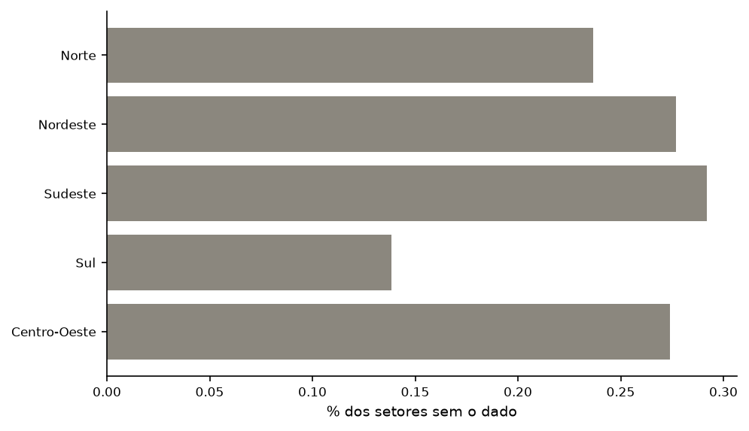
IDO-07
Onde falta o dado
O que é. A proporção de setores sem o indicador em cada região.
Para que serve. Mostra se a falta de dado se concentra numa parte do país, o que pesaria nas comparações regionais.
Como ler. Cada barra é uma região; quanto mais longa, mais setores sem o dado.
O que mostra. A maior proporção sem dado é no Sudeste (0,3%); a menor, no Sul (0,1%).
Figura 1 — Idosos (60 anos ou mais): proporção de setores sem o dado, por região.
7
Notes:
[IDO-07] Onde falta o dado
O que é. A proporção de setores sem o indicador em cada região.
Para que serve. Mostra se a falta de dado se concentra numa parte do país, o que pesaria nas comparações regionais.
Como ler. Cada barra é uma região; quanto mais longa, mais setores sem o dado.
O que mostra. A maior proporção sem dado é no Sudeste (0,3%); a menor, no Sul (0,1%).
Fontes: banco_de_dados/entrega_orientadora/Base_ELSI_70Municipios_Censo2022.db

Slide 8
IDO-08
Estatísticas descritivas
Medida | Valor
Setores com o dado | 103.823
Média | 0,175
Desvio-padrão | 0,085
Mínimo | 0,000
Percentil 10 | 0,072
Percentil 25 | 0,111
Mediana | 0,166
Percentil 75 | 0,231
Percentil 90 | 0,293
Máximo | 0,857
Assimetria | 0,55
% de setores com zero | 0,3%
O que é. O resumo numérico do indicador nos setores urbanos dos 70 municípios.
Para que serve. A média é puxada por valores extremos; a mediana é o valor do setor do meio. O percentil 25 (ou 75) é o valor abaixo do qual estão 25% (ou 75%) dos setores. A assimetria mede o quanto a distribuição tem cauda longa para um lado.
Como ler. Assimetria perto de zero: distribuição equilibrada. Acima de 1: cauda longa à direita, poucos setores com valores muito altos. Muitos zeros e assimetria alta pedem cuidado ao padronizar.
O que mostra. A média (0,175) e a mediana (0,166) estão próximas: assimetria de 0,55.
8
Notes:
[IDO-08] Estatísticas descritivas
O que é. O resumo numérico do indicador nos setores urbanos dos 70 municípios.
Para que serve. A média é puxada por valores extremos; a mediana é o valor do setor do meio. O percentil 25 (ou 75) é o valor abaixo do qual estão 25% (ou 75%) dos setores. A assimetria mede o quanto a distribuição tem cauda longa para um lado.
Como ler. Assimetria perto de zero: distribuição equilibrada. Acima de 1: cauda longa à direita, poucos setores com valores muito altos. Muitos zeros e assimetria alta pedem cuidado ao padronizar.
O que mostra. A média (0,175) e a mediana (0,166) estão próximas: assimetria de 0,55.
Fontes: banco_de_dados/entrega_orientadora/Base_ELSI_70Municipios_Censo2022.db

Slide 9
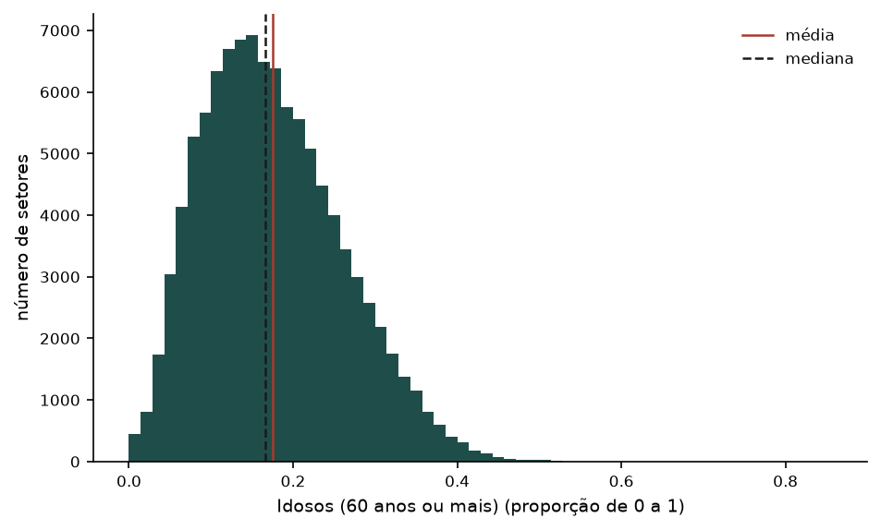
IDO-09
O histograma
O que é. Os setores agrupados em faixas de valor do indicador; a altura de cada barra é quantos setores caem naquela faixa.
Para que serve. Mostra a forma da distribuição: onde está a maioria dos setores e se há cauda longa.
Como ler. Barra alta à esquerda e cauda à direita: muitos setores com valor baixo e poucos com valor alto. A linha vermelha é a média; a tracejada, a mediana — quanto mais afastadas, mais assimétrica.
O que mostra. A média (0,175) e a mediana (0,166) estão próximas: assimetria de 0,55.
Figura 2 — Idosos (60 anos ou mais): número de setores em cada faixa de valor (103.823 setores).
9
Notes:
[IDO-09] O histograma
O que é. Os setores agrupados em faixas de valor do indicador; a altura de cada barra é quantos setores caem naquela faixa.
Para que serve. Mostra a forma da distribuição: onde está a maioria dos setores e se há cauda longa.
Como ler. Barra alta à esquerda e cauda à direita: muitos setores com valor baixo e poucos com valor alto. A linha vermelha é a média; a tracejada, a mediana — quanto mais afastadas, mais assimétrica.
O que mostra. A média (0,175) e a mediana (0,166) estão próximas: assimetria de 0,55.
Fontes: banco_de_dados/entrega_orientadora/Base_ELSI_70Municipios_Censo2022.db

Slide 10
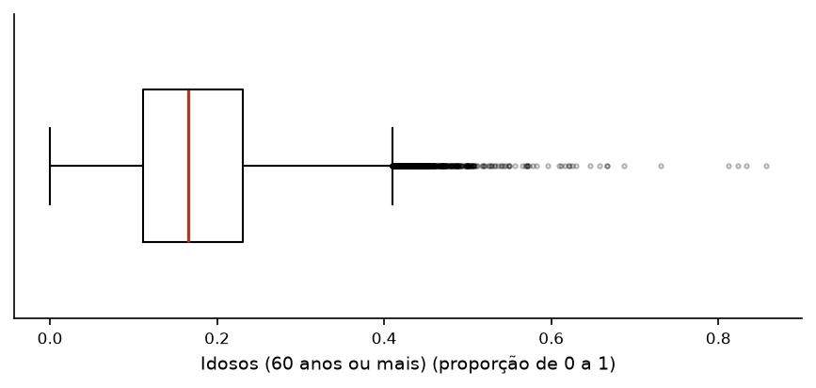
IDO-10
O boxplot
O que é. Um resumo da distribuição numa figura: caixa, mediana, bigodes e pontos extremos.
Para que serve. Mostra de uma vez onde está a metade central dos setores e quantos fogem do padrão.
Como ler. A caixa vai do percentil 25 ao 75; a linha vermelha é a mediana; os bigodes vão até 1,5 vez a altura da caixa; cada ponto além deles é um setor extremo.
O que mostra. 653 setores ficam além do bigode direito.
Figura 3 — Idosos (60 anos ou mais): boxplot de todos os setores, com os valores extremos.
10
Notes:
[IDO-10] O boxplot
O que é. Um resumo da distribuição numa figura: caixa, mediana, bigodes e pontos extremos.
Para que serve. Mostra de uma vez onde está a metade central dos setores e quantos fogem do padrão.
Como ler. A caixa vai do percentil 25 ao 75; a linha vermelha é a mediana; os bigodes vão até 1,5 vez a altura da caixa; cada ponto além deles é um setor extremo.
O que mostra. 653 setores ficam além do bigode direito.
Fontes: banco_de_dados/entrega_orientadora/Base_ELSI_70Municipios_Censo2022.db

Slide 11
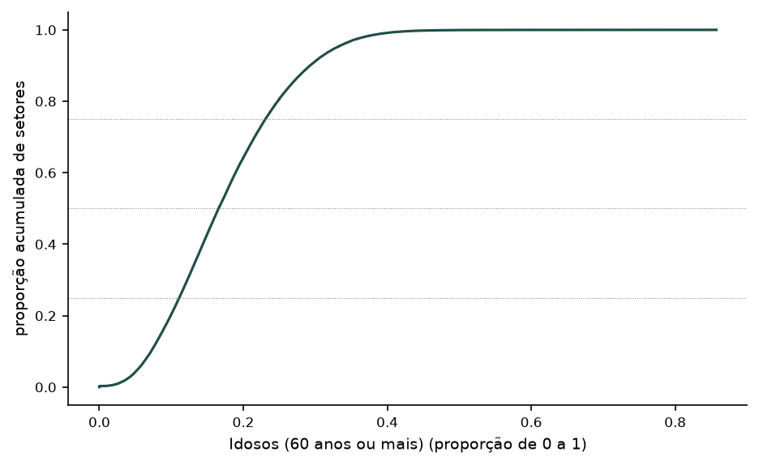
IDO-11
A distribuição acumulada
O que é. Para cada valor no eixo horizontal, a curva dá a proporção de setores com valor igual ou menor.
Para que serve. Lê qualquer percentil direto no gráfico, sem depender das faixas do histograma.
Como ler. Escolha uma altura (as linhas pontilhadas marcam 25%, 50% e 75%) e desça até o eixo: é o valor daquele percentil. Uma subida vertical no começo indica muitos setores com o mesmo valor (por exemplo, zero).
O que mostra. Metade dos setores tem até 0,166; três quartos, até 0,231.
Figura 4 — Idosos (60 anos ou mais): proporção de setores com valor até cada ponto do eixo horizontal.
11
Notes:
[IDO-11] A distribuição acumulada
O que é. Para cada valor no eixo horizontal, a curva dá a proporção de setores com valor igual ou menor.
Para que serve. Lê qualquer percentil direto no gráfico, sem depender das faixas do histograma.
Como ler. Escolha uma altura (as linhas pontilhadas marcam 25%, 50% e 75%) e desça até o eixo: é o valor daquele percentil. Uma subida vertical no começo indica muitos setores com o mesmo valor (por exemplo, zero).
O que mostra. Metade dos setores tem até 0,166; três quartos, até 0,231.
Fontes: banco_de_dados/entrega_orientadora/Base_ELSI_70Municipios_Censo2022.db

Slide 12
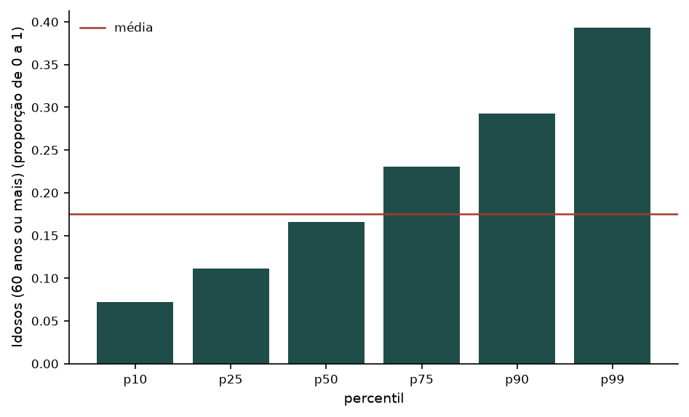
IDO-12
A régua dos percentis
O que é. O valor do indicador em seis pontos da distribuição: do setor no percentil 10 ao do percentil 99.
Para que serve. Mostra quanto o indicador cresce do setor típico para os mais altos — onde está a desigualdade.
Como ler. Barras que sobem devagar e explodem no fim (p90, p99): o problema se concentra em poucos setores. A linha vermelha é a média.
O que mostra. Do percentil 50 (0,166) ao 99 (0,394).
Figura 5 — Idosos (60 anos ou mais): valor nos percentis 10, 25, 50, 75, 90 e 99, e a média.
12
Notes:
[IDO-12] A régua dos percentis
O que é. O valor do indicador em seis pontos da distribuição: do setor no percentil 10 ao do percentil 99.
Para que serve. Mostra quanto o indicador cresce do setor típico para os mais altos — onde está a desigualdade.
Como ler. Barras que sobem devagar e explodem no fim (p90, p99): o problema se concentra em poucos setores. A linha vermelha é a média.
O que mostra. Do percentil 50 (0,166) ao 99 (0,394).
Fontes: banco_de_dados/entrega_orientadora/Base_ELSI_70Municipios_Censo2022.db

Slide 13
IDO-13
Por região: a tabela
Grupo | Setores | Média | Mediana | p75 | % zeros
Norte | 5.901 | 0,123 | 0,112 | 0,159 | 0,3%
Nordeste | 19.443 | 0,154 | 0,144 | 0,197 | 0,3%
Sudeste | 61.808 | 0,189 | 0,182 | 0,247 | 0,3%
Sul | 7.207 | 0,200 | 0,193 | 0,261 | 0,2%
Centro-Oeste | 9.464 | 0,146 | 0,138 | 0,189 | 0,3%
O que é. As estatísticas do indicador separadas pelas cinco grandes regiões.
Para que serve. Mostra se o indicador tem padrão regional, o que pesa na escolha da régua (dentro de cada município ou no conjunto).
Como ler. Compare média e mediana entre as linhas; "% zeros" é a parte dos setores sem nenhum domicílio ou pessoa na condição.
O que mostra. A maior média é a do Sul (0,200); a menor, a do Norte (0,123). O Norte tem só 6 municípios: os contrastes descrevem os municípios estudados, não a região inteira.
13
Notes:
[IDO-13] Por região: a tabela
O que é. As estatísticas do indicador separadas pelas cinco grandes regiões.
Para que serve. Mostra se o indicador tem padrão regional, o que pesa na escolha da régua (dentro de cada município ou no conjunto).
Como ler. Compare média e mediana entre as linhas; "% zeros" é a parte dos setores sem nenhum domicílio ou pessoa na condição.
O que mostra. A maior média é a do Sul (0,200); a menor, a do Norte (0,123). O Norte tem só 6 municípios: os contrastes descrevem os municípios estudados, não a região inteira.
Fontes: banco_de_dados/entrega_orientadora/Base_ELSI_70Municipios_Censo2022.db

Slide 14
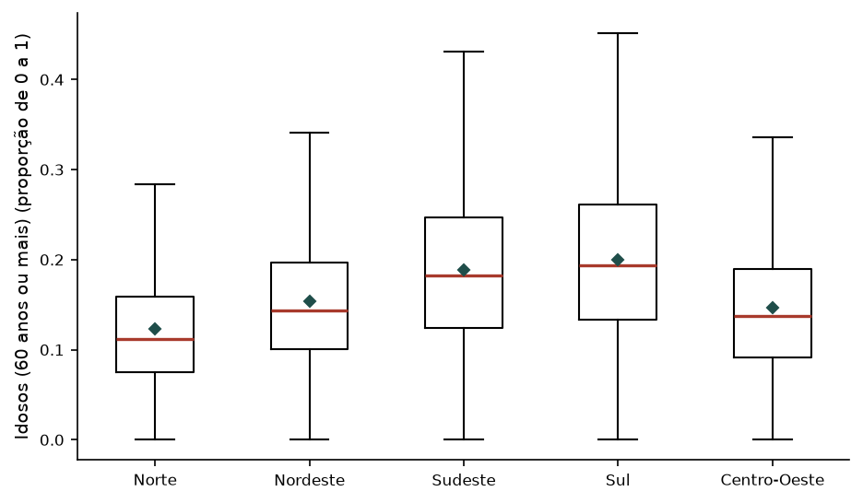
IDO-14
Por região: o boxplot
O que é. Um boxplot por região, lado a lado.
Para que serve. Compara não só a média, mas a dispersão de cada região.
Como ler. A caixa vai do percentil 25 ao 75 (metade central dos setores); a linha vermelha é a mediana; o losango, a média; os bigodes vão até 1,5 vez a altura da caixa. Os extremos além dos bigodes não são desenhados, para a escala não ficar presa a poucos setores.
O que mostra. A maior média é a do Sul (0,200); a menor, a do Norte (0,123). O Norte tem só 6 municípios: os contrastes descrevem os municípios estudados, não a região inteira.
Figura 6 — Idosos (60 anos ou mais) por região.
14
Notes:
[IDO-14] Por região: o boxplot
O que é. Um boxplot por região, lado a lado.
Para que serve. Compara não só a média, mas a dispersão de cada região.
Como ler. A caixa vai do percentil 25 ao 75 (metade central dos setores); a linha vermelha é a mediana; o losango, a média; os bigodes vão até 1,5 vez a altura da caixa. Os extremos além dos bigodes não são desenhados, para a escala não ficar presa a poucos setores.
O que mostra. A maior média é a do Sul (0,200); a menor, a do Norte (0,123). O Norte tem só 6 municípios: os contrastes descrevem os municípios estudados, não a região inteira.
Fontes: banco_de_dados/entrega_orientadora/Base_ELSI_70Municipios_Censo2022.db

Slide 15
IDO-15
Por porte do município: a tabela
Grupo | Setores | Média | Mediana | p75 | % zeros
até 100 mil | 1.210 | 0,157 | 0,152 | 0,201 | 0,5%
100 a 500 mil | 7.647 | 0,160 | 0,149 | 0,211 | 0,4%
mais de 500 mil | 94.966 | 0,177 | 0,167 | 0,233 | 0,3%
O que é. As estatísticas do indicador por tamanho do município (moradores somados nos setores da base).
Para que serve. Testa se o indicador acompanha o tamanho da cidade — se sim, parte dele mede porte urbano, não vulnerabilidade.
Como ler. Três grupos: até 100 mil, de 100 a 500 mil e mais de 500 mil moradores.
O que mostra. A maior média é a dos municípios de mais de 500 mil (0,177); a menor, a dos de até 100 mil (0,157).
15
Notes:
[IDO-15] Por porte do município: a tabela
O que é. As estatísticas do indicador por tamanho do município (moradores somados nos setores da base).
Para que serve. Testa se o indicador acompanha o tamanho da cidade — se sim, parte dele mede porte urbano, não vulnerabilidade.
Como ler. Três grupos: até 100 mil, de 100 a 500 mil e mais de 500 mil moradores.
O que mostra. A maior média é a dos municípios de mais de 500 mil (0,177); a menor, a dos de até 100 mil (0,157).
Fontes: banco_de_dados/entrega_orientadora/Base_ELSI_70Municipios_Censo2022.db

Slide 16
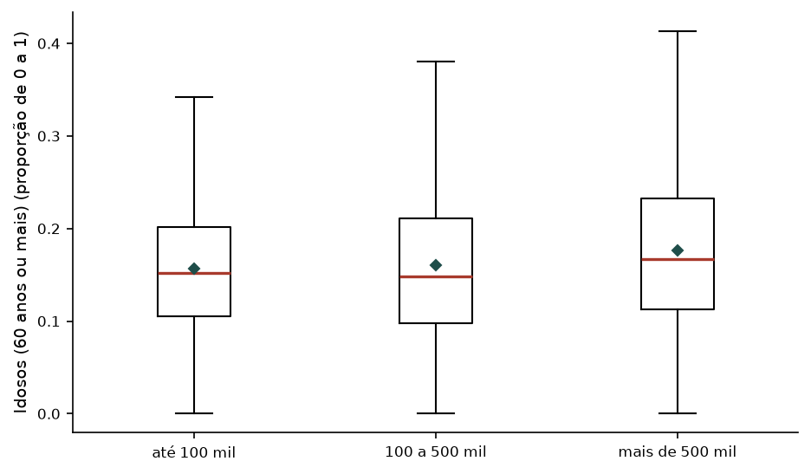
IDO-16
Por porte do município: o boxplot
O que é. Um boxplot por porte de município.
Para que serve. Mostra se cidades maiores ou menores concentram o problema.
Como ler. A caixa vai do percentil 25 ao 75 (metade central dos setores); a linha vermelha é a mediana; o losango, a média; os bigodes vão até 1,5 vez a altura da caixa. Os extremos além dos bigodes não são desenhados, para a escala não ficar presa a poucos setores.
O que mostra. A maior média é a dos municípios de mais de 500 mil (0,177); a menor, a dos de até 100 mil (0,157).
Figura 7 — Idosos (60 anos ou mais) por porte do município.
16
Notes:
[IDO-16] Por porte do município: o boxplot
O que é. Um boxplot por porte de município.
Para que serve. Mostra se cidades maiores ou menores concentram o problema.
Como ler. A caixa vai do percentil 25 ao 75 (metade central dos setores); a linha vermelha é a mediana; o losango, a média; os bigodes vão até 1,5 vez a altura da caixa. Os extremos além dos bigodes não são desenhados, para a escala não ficar presa a poucos setores.
O que mostra. A maior média é a dos municípios de mais de 500 mil (0,177); a menor, a dos de até 100 mil (0,157).
Fontes: banco_de_dados/entrega_orientadora/Base_ELSI_70Municipios_Censo2022.db

Slide 17
IDO-17
Os 70 municípios: maiores e menores médias
Município | Região | Setores | Média | Mediana
São Paulo das Missões | Sul | 6 | 0,317 | 0,294
São Caetano do Sul | Sudeste | 420 | 0,243 | 0,252
Porto Alegre | Sul | 2.673 | 0,235 | 0,243
Arara | Nordeste | 19 | 0,225 | 0,223
Rio de Janeiro | Sudeste | 13.348 | 0,211 | 0,210
Araçatuba | Sudeste | 488 | 0,208 | 0,213
Belo Horizonte | Sudeste | 5.105 | 0,204 | 0,200
Chapada dos Guimarães | Centro-Oeste | 33 | 0,204 | 0,201
Charqueadas | Sul | 56 | 0,203 | 0,206
Itajuípe | Nordeste | 29 | 0,200 | 0,208
Capelinha | Sudeste | 55 | 0,125 | 0,114
Japoatã | Nordeste | 7 | 0,123 | 0,095
Ananindeua | Norte | 727 | 0,120 | 0,108
São José dos Pinhais | Sul | 454 | 0,120 | 0,114
Vicentinópolis | Centro-Oeste | 11 | 0,112 | 0,127
Manaus | Norte | 3.090 | 0,102 | 0,090
Autazes | Norte | 42 | 0,102 | 0,097
Placas | Norte | 15 | 0,092 | 0,090
São José de Ribamar | Nordeste | 580 | 0,090 | 0,082
Portel | Norte | 25 | 0,084 | 0,073
O que é. Os 10 municípios com a maior média do indicador e os 10 com a menor.
Para que serve. Identifica onde o indicador é mais e menos presente. A tabela completa está no apêndice.
Como ler. Atenção à coluna "Setores": município com poucos setores tem média instável, que muda muito com um setor a mais ou a menos.
O que mostra. Maior média: São Paulo das Missões (0,317, 6 setores); menor: Portel (0,084).
17
Notes:
[IDO-17] Os 70 municípios: maiores e menores médias
O que é. Os 10 municípios com a maior média do indicador e os 10 com a menor.
Para que serve. Identifica onde o indicador é mais e menos presente. A tabela completa está no apêndice.
Como ler. Atenção à coluna "Setores": município com poucos setores tem média instável, que muda muito com um setor a mais ou a menos.
O que mostra. Maior média: São Paulo das Missões (0,317, 6 setores); menor: Portel (0,084).
Fontes: banco_de_dados/entrega_orientadora/Base_ELSI_70Municipios_Censo2022.db

Slide 18
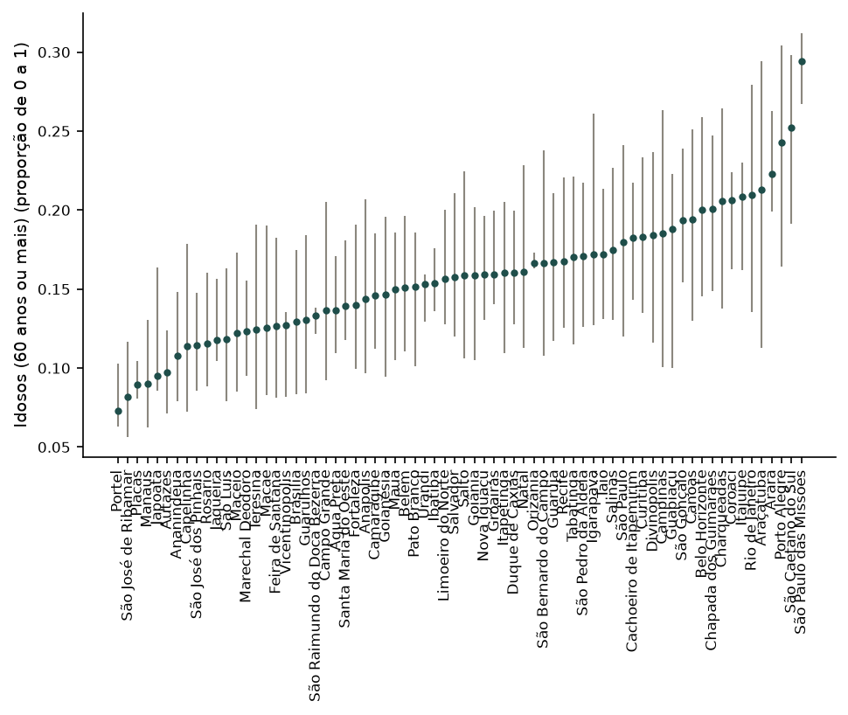
IDO-18
Os 70 municípios, ordenados pela mediana
O que é. Cada coluna é um município: o ponto é a mediana dos setores dele e o traço vai do percentil 25 ao 75.
Para que serve. Mostra ao mesmo tempo o nível de cada cidade (o ponto) e a desigualdade dentro dela (o tamanho do traço).
Como ler. Da esquerda para a direita, das cidades com mediana mais baixa às mais altas. Traço longo: setores muito diferentes entre si na mesma cidade.
O que mostra. A mediana vai de 0,073 a 0,294.
Figura 8 — Idosos (60 anos ou mais): mediana (ponto) e intervalo entre os percentis 25 e 75 (traço) de cada município.
18
Notes:
[IDO-18] Os 70 municípios, ordenados pela mediana
O que é. Cada coluna é um município: o ponto é a mediana dos setores dele e o traço vai do percentil 25 ao 75.
Para que serve. Mostra ao mesmo tempo o nível de cada cidade (o ponto) e a desigualdade dentro dela (o tamanho do traço).
Como ler. Da esquerda para a direita, das cidades com mediana mais baixa às mais altas. Traço longo: setores muito diferentes entre si na mesma cidade.
O que mostra. A mediana vai de 0,073 a 0,294.
Fontes: banco_de_dados/entrega_orientadora/Base_ELSI_70Municipios_Censo2022.db

Slide 19
IDO-19
A desigualdade dentro das cidades: a tabela
Município | Setores | Intervalo interquartil | Gini
Araçatuba | 488 | 0,181 | 0,317
Teresina | 1.360 | 0,117 | 0,315
Feira de Santana | 992 | 0,101 | 0,308
Salto | 196 | 0,118 | 0,307
Macaé | 616 | 0,107 | 0,304
Campinas | 2.455 | 0,162 | 0,303
Capelinha | 55 | 0,106 | 0,298
Guapiaçu | 39 | 0,123 | 0,292
Cachoeiro de Itapemirim | 365 | 0,074 | 0,181
Duque de Caxias | 1.786 | 0,072 | 0,181
Água Preta | 32 | 0,062 | 0,170
Ibatiba | 35 | 0,040 | 0,109
O que é. Duas medidas de quanto os setores de uma mesma cidade diferem entre si: o intervalo interquartil (percentil 75 menos 25) e o Gini.
Para que serve. O IVS é intraurbano: quer achar as diferenças dentro da cidade. Indicador que varia pouco dentro das cidades contribui pouco para isso.
Como ler. O Gini vai de 0 (todos os setores iguais) a 1 (tudo concentrado num setor). Mostra os 8 municípios mais desiguais e os 4 menos.
O que mostra. Entre os 56 municípios com pelo menos 30 setores, o Gini vai de 0,109 (Ibatiba) a 0,317 (Araçatuba).
19
Notes:
[IDO-19] A desigualdade dentro das cidades: a tabela
O que é. Duas medidas de quanto os setores de uma mesma cidade diferem entre si: o intervalo interquartil (percentil 75 menos 25) e o Gini.
Para que serve. O IVS é intraurbano: quer achar as diferenças dentro da cidade. Indicador que varia pouco dentro das cidades contribui pouco para isso.
Como ler. O Gini vai de 0 (todos os setores iguais) a 1 (tudo concentrado num setor). Mostra os 8 municípios mais desiguais e os 4 menos.
O que mostra. Entre os 56 municípios com pelo menos 30 setores, o Gini vai de 0,109 (Ibatiba) a 0,317 (Araçatuba).
Fontes: banco_de_dados/entrega_orientadora/Base_ELSI_70Municipios_Censo2022.db

Slide 20
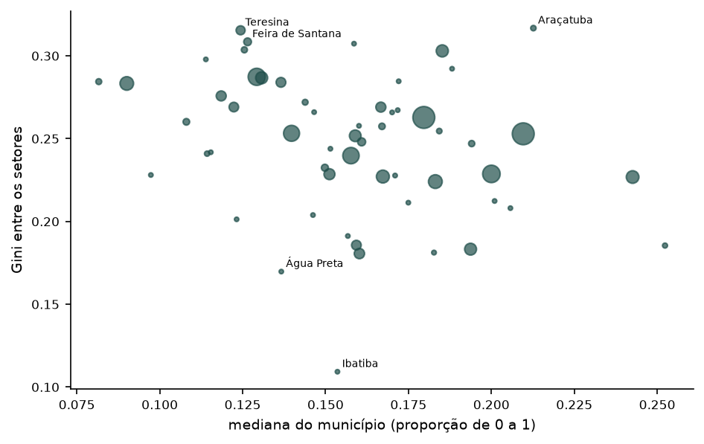
IDO-20
A desigualdade dentro das cidades: o gráfico
O que é. Cada ponto é um município: na horizontal, o nível do indicador; na vertical, a desigualdade entre os setores dele.
Para que serve. Separa cidades com o problema espalhado (nível alto, Gini baixo) de cidades com o problema concentrado em poucos setores (Gini alto).
Como ler. Pontos maiores são cidades com mais setores. Os nomes marcados são os extremos de desigualdade.
O que mostra. Entre os 56 municípios com pelo menos 30 setores, o Gini vai de 0,109 (Ibatiba) a 0,317 (Araçatuba).
Figura 9 — Idosos (60 anos ou mais): mediana × Gini de cada município (tamanho do ponto = número de setores).
20
Notes:
[IDO-20] A desigualdade dentro das cidades: o gráfico
O que é. Cada ponto é um município: na horizontal, o nível do indicador; na vertical, a desigualdade entre os setores dele.
Para que serve. Separa cidades com o problema espalhado (nível alto, Gini baixo) de cidades com o problema concentrado em poucos setores (Gini alto).
Como ler. Pontos maiores são cidades com mais setores. Os nomes marcados são os extremos de desigualdade.
O que mostra. Entre os 56 municípios com pelo menos 30 setores, o Gini vai de 0,109 (Ibatiba) a 0,317 (Araçatuba).
Fontes: banco_de_dados/entrega_orientadora/Base_ELSI_70Municipios_Censo2022.db

Slide 21
IDO-21
Favela e fora da favela: a tabela
Grupo | Setores | Média | Mediana | p75 | % zeros
Favela e comunidade urbana | 19.369 | 0,109 | 0,106 | 0,139 | 0,4%
Fora de favela | 84.454 | 0,191 | 0,185 | 0,246 | 0,3%
O que é. As estatísticas do indicador nos setores de favela e comunidade urbana (classificação do IBGE) e nos demais.
Para que serve. Favela é um território sabidamente vulnerável: um indicador de vulnerabilidade deveria ser mais alto nela. É uma checagem de bom senso, não uma validação.
Como ler. Compare as médias; a razão diz quantas vezes o valor na favela é o de fora.
O que mostra. Média de 0,109 nos setores de favela e de 0,191 fora delas (razão de 0,6).
21
Notes:
[IDO-21] Favela e fora da favela: a tabela
O que é. As estatísticas do indicador nos setores de favela e comunidade urbana (classificação do IBGE) e nos demais.
Para que serve. Favela é um território sabidamente vulnerável: um indicador de vulnerabilidade deveria ser mais alto nela. É uma checagem de bom senso, não uma validação.
Como ler. Compare as médias; a razão diz quantas vezes o valor na favela é o de fora.
O que mostra. Média de 0,109 nos setores de favela e de 0,191 fora delas (razão de 0,6).
Fontes: banco_de_dados/entrega_orientadora/Base_ELSI_70Municipios_Censo2022.db

Slide 22
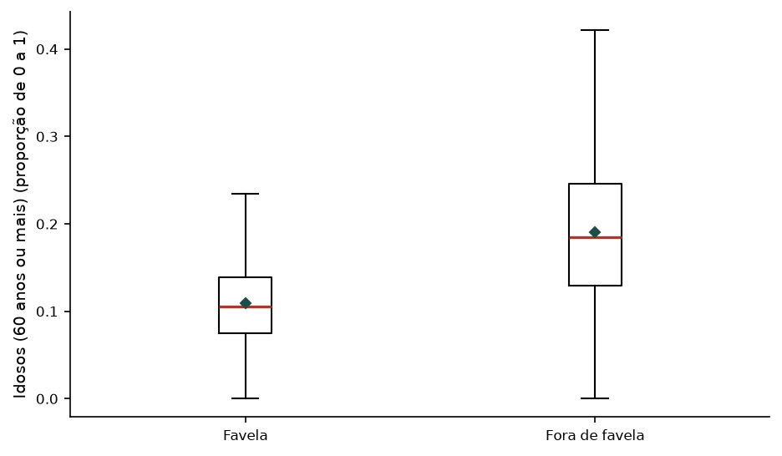
IDO-22
Favela e fora da favela: o boxplot
O que é. Um boxplot para os setores de favela e outro para os demais.
Para que serve. Mostra se a diferença está em todos os setores ou só em alguns.
Como ler. A caixa vai do percentil 25 ao 75 (metade central dos setores); a linha vermelha é a mediana; o losango, a média; os bigodes vão até 1,5 vez a altura da caixa. Os extremos além dos bigodes não são desenhados, para a escala não ficar presa a poucos setores.
O que mostra. Média de 0,109 nos setores de favela e de 0,191 fora delas (razão de 0,6).
Figura 10 — Idosos (60 anos ou mais): setores de favela e fora de favela.
22
Notes:
[IDO-22] Favela e fora da favela: o boxplot
O que é. Um boxplot para os setores de favela e outro para os demais.
Para que serve. Mostra se a diferença está em todos os setores ou só em alguns.
Como ler. A caixa vai do percentil 25 ao 75 (metade central dos setores); a linha vermelha é a mediana; o losango, a média; os bigodes vão até 1,5 vez a altura da caixa. Os extremos além dos bigodes não são desenhados, para a escala não ficar presa a poucos setores.
O que mostra. Média de 0,109 nos setores de favela e de 0,191 fora delas (razão de 0,6).
Fontes: banco_de_dados/entrega_orientadora/Base_ELSI_70Municipios_Censo2022.db

Slide 23
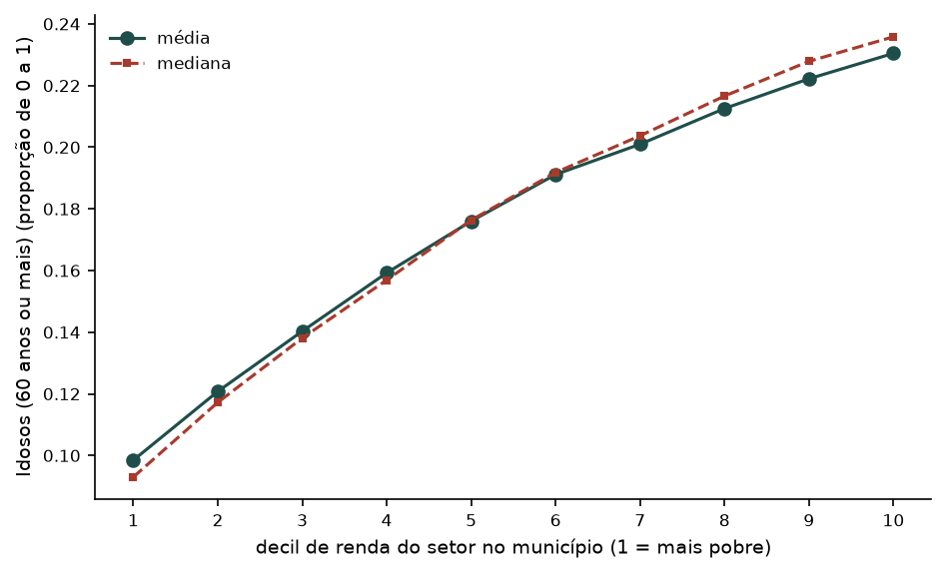
IDO-23
O indicador ao longo da renda
O que é. Os setores de cada município ordenados pela renda e divididos em 10 grupos iguais (decis); o gráfico dá a média e a mediana do indicador em cada grupo.
Para que serve. Mostra o gradiente social: se o indicador piora à medida que a renda cai. Como os decis são feitos dentro de cada município, a comparação é sempre entre setores da mesma cidade.
Como ler. Linha descendente da esquerda para a direita: o indicador é maior nos setores mais pobres. Linha plana: não depende da renda.
O que mostra. No decil 1 a média é 0,098; no decil 10, 0,230.
Figura 11 — Idosos (60 anos ou mais) por decil de renda do setor no município (1 = mais pobre).
23
Notes:
[IDO-23] O indicador ao longo da renda
O que é. Os setores de cada município ordenados pela renda e divididos em 10 grupos iguais (decis); o gráfico dá a média e a mediana do indicador em cada grupo.
Para que serve. Mostra o gradiente social: se o indicador piora à medida que a renda cai. Como os decis são feitos dentro de cada município, a comparação é sempre entre setores da mesma cidade.
Como ler. Linha descendente da esquerda para a direita: o indicador é maior nos setores mais pobres. Linha plana: não depende da renda.
O que mostra. No decil 1 a média é 0,098; no decil 10, 0,230.
Fontes: banco_de_dados/entrega_orientadora/Base_ELSI_70Municipios_Censo2022.db

Slide 24
IDO-24
Os 70 municípios e o Brasil urbano: a tabela
Grupo | Setores | Média | Mediana | p75 | % zeros
Brasil, setores urbanos | 346.054 | 0,168 | 0,158 | 0,218 | 0,4%
70 municípios do ELSI | 103.823 | 0,175 | 0,166 | 0,231 | 0,3%
O que é. O indicador nos setores urbanos de todo o Brasil e nos dos 70 municípios do ELSI-Brasil.
Para que serve. Diz se o recorte do estudo é parecido com o país urbano, ou se há viés de seleção dos municípios.
Como ler. Médias próximas: o recorte representa bem o Brasil urbano neste indicador.
O que mostra. No Brasil urbano a média é 0,168; nos 70 municípios, 0,175.
24
Notes:
[IDO-24] Os 70 municípios e o Brasil urbano: a tabela
O que é. O indicador nos setores urbanos de todo o Brasil e nos dos 70 municípios do ELSI-Brasil.
Para que serve. Diz se o recorte do estudo é parecido com o país urbano, ou se há viés de seleção dos municípios.
Como ler. Médias próximas: o recorte representa bem o Brasil urbano neste indicador.
O que mostra. No Brasil urbano a média é 0,168; nos 70 municípios, 0,175.
Fontes: banco_de_dados/nacional/Base_Brasil_Censo2022.db; banco_de_dados/entrega_orientadora/Base_ELSI_70Municipios_Censo2022.db

Slide 25
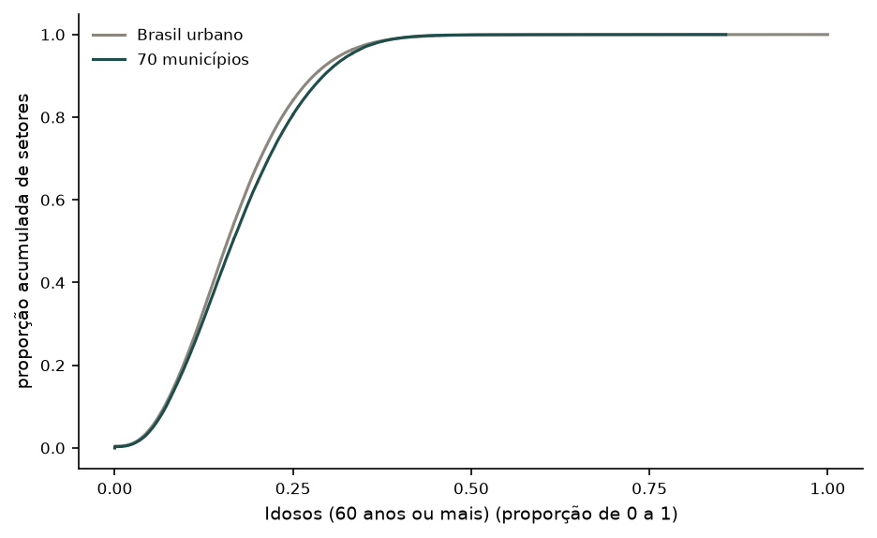
IDO-25
Os 70 municípios e o Brasil urbano: o gráfico
O que é. As duas distribuições acumuladas sobrepostas.
Para que serve. Compara a distribuição inteira, não só a média.
Como ler. Curva mais à direita: valores mais altos. Curvas coladas: as duas populações de setores são parecidas.
O que mostra. No Brasil urbano a média é 0,168; nos 70 municípios, 0,175.
Figura 12 — Idosos (60 anos ou mais): distribuição acumulada no Brasil urbano e nos 70 municípios.
25
Notes:
[IDO-25] Os 70 municípios e o Brasil urbano: o gráfico
O que é. As duas distribuições acumuladas sobrepostas.
Para que serve. Compara a distribuição inteira, não só a média.
Como ler. Curva mais à direita: valores mais altos. Curvas coladas: as duas populações de setores são parecidas.
O que mostra. No Brasil urbano a média é 0,168; nos 70 municípios, 0,175.
Fontes: banco_de_dados/nacional/Base_Brasil_Censo2022.db; banco_de_dados/entrega_orientadora/Base_ELSI_70Municipios_Censo2022.db

Slide 26
IDO-26
Os valores extremos
Município | Favela | Moradores | Valor
Brasília | não | 105 | 0,857
Campo Grande | não | 6 | 0,833
Rio de Janeiro | não | 193 | 0,824
Fortaleza | não | 234 | 0,812
São Paulo | não | 212 | 0,731
São Paulo | não | 112 | 0,688
Campinas | não | 228 | 0,667
Taió | não | 21 | 0,667
São Paulo | não | 38 | 0,658
Divinópolis | não | 17 | 0,647
O que é. Os 10 setores com o maior valor do indicador.
Para que serve. Ajuda a separar extremo verdadeiro (um setor realmente muito carente, ou muito rico) de erro de dado. A coluna "Moradores" mostra setores pequenos, onde um domicílio muda muito a proporção.
Como ler. Proporção 1 quer dizer todos os domicílios (ou pessoas) do setor na condição.
O que mostra. O percentil 99 é 0,394; 1.039 setores ficam acima dele.
26
Notes:
[IDO-26] Os valores extremos
O que é. Os 10 setores com o maior valor do indicador.
Para que serve. Ajuda a separar extremo verdadeiro (um setor realmente muito carente, ou muito rico) de erro de dado. A coluna "Moradores" mostra setores pequenos, onde um domicílio muda muito a proporção.
Como ler. Proporção 1 quer dizer todos os domicílios (ou pessoas) do setor na condição.
O que mostra. O percentil 99 é 0,394; 1.039 setores ficam acima dele.
Fontes: banco_de_dados/entrega_orientadora/Base_ELSI_70Municipios_Censo2022.db

Slide 27
IDO-27
2
Na análise fatorial
Como o indicador se relaciona com os outros 11, quanto compartilha com eles, o que acontece quando entra ou sai e o peso que recebe no índice.
27
Notes:
[IDO-27] Na análise fatorial
Fontes: —

Slide 28
IDO-28
Correlação com os outros 11: a tabela
Indicador | No conjunto | Dentro dos municípios
Crianças (0 a 14 anos) | -0,79 | -0,77
Preta, parda ou indígena | -0,53 | -0,60
Renda média do responsável | -0,52 | -0,54
Razão de moradores | -0,45 | -0,38
Analfabetismo (15 anos ou mais) | -0,41 | -0,39
Esgoto inadequado | -0,34 | -0,30
Lixo inadequado | -0,25 | -0,29
Água inadequada | -0,19 | -0,10
Sem água canalizada | -0,19 | -0,17
Sem banheiro | -0,17 | -0,12
Moradia não convencional | -0,05 | -0,02
O que é. A correlação do indicador com cada um dos outros 11, nos setores que têm os 12.
Para que serve. A análise fatorial agrupa os indicadores que andam juntos. Correlações altas dizem com quem este indicador vai formar uma dimensão.
Como ler. A correlação de Spearman vai de −1 a 1: perto de 1, os setores com valor alto num indicador também têm valor alto no outro; perto de 0, não há relação; negativa, um sobe quando o outro desce. "No conjunto" compara todos os setores; "dentro dos municípios", cada setor só com os da própria cidade.
O que mostra. A correlação mais forte é com Crianças (0 a 14 anos): -0,79 no conjunto e -0,77 dentro dos municípios.
28
Notes:
[IDO-28] Correlação com os outros 11: a tabela
O que é. A correlação do indicador com cada um dos outros 11, nos setores que têm os 12.
Para que serve. A análise fatorial agrupa os indicadores que andam juntos. Correlações altas dizem com quem este indicador vai formar uma dimensão.
Como ler. A correlação de Spearman vai de −1 a 1: perto de 1, os setores com valor alto num indicador também têm valor alto no outro; perto de 0, não há relação; negativa, um sobe quando o outro desce. "No conjunto" compara todos os setores; "dentro dos municípios", cada setor só com os da própria cidade.
O que mostra. A correlação mais forte é com Crianças (0 a 14 anos): -0,79 no conjunto e -0,77 dentro dos municípios.
Fontes: banco_de_dados/eda/fatorial_multiversao/camada1_12_global_correlacao.csv; banco_de_dados/eda/fatorial_multiversao/camada1_12_municipal_correlacao.csv

Slide 29
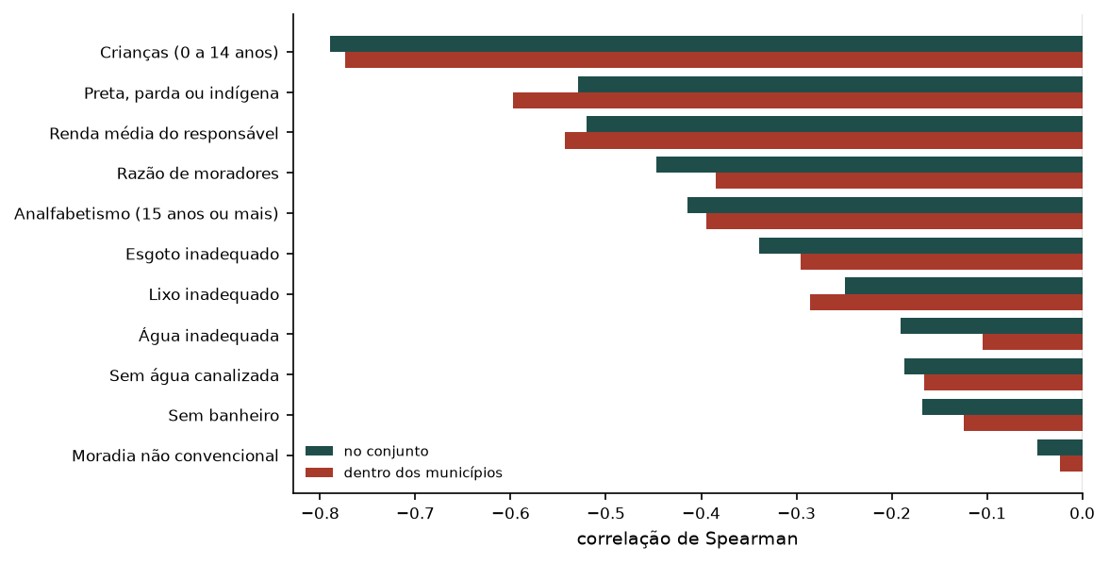
IDO-29
Correlação com os outros 11: o gráfico
O que é. As mesmas correlações em barras: verde, no conjunto; vermelho, dentro dos municípios.
Para que serve. Quando a barra vermelha encolhe, parte da relação vinha de diferenças entre cidades, não de diferenças dentro delas.
Como ler. Barra para a direita: relação positiva; para a esquerda, negativa. Ordenado da mais forte para a mais fraca.
O que mostra. A correlação mais forte é com Crianças (0 a 14 anos): -0,79 no conjunto e -0,77 dentro dos municípios.
Figura 13 — Spearman nos setores com os 12 indicadores; renda invertida.
29
Notes:
[IDO-29] Correlação com os outros 11: o gráfico
O que é. As mesmas correlações em barras: verde, no conjunto; vermelho, dentro dos municípios.
Para que serve. Quando a barra vermelha encolhe, parte da relação vinha de diferenças entre cidades, não de diferenças dentro delas.
Como ler. Barra para a direita: relação positiva; para a esquerda, negativa. Ordenado da mais forte para a mais fraca.
O que mostra. A correlação mais forte é com Crianças (0 a 14 anos): -0,79 no conjunto e -0,77 dentro dos municípios.
Fontes: banco_de_dados/eda/fatorial_multiversao/camada1_12_global_correlacao.csv; banco_de_dados/eda/fatorial_multiversao/camada1_12_municipal_correlacao.csv

Slide 30
IDO-30
Na análise fatorial das 12: a tabela
Medida | No conjunto | Dentro dos municípios
MSA | 0,790 | 0,788
Comunalidade | 0,570 | 0,494
Sem rotação, F1 | -0,692 | -0,696
Sem rotação, F2 | 0,301 | 0,100
Varimax, F1 | -0,754 | -0,697
Varimax, F2 | -0,034 | -0,085
Promax padrão, F1 | -0,844 | -0,704
Promax padrão, F2 | 0,166 | 0,002
Promax estrutura, F1 | -0,743 | -0,703
Promax estrutura, F2 | -0,345 | -0,365
O que é. O resultado da análise fatorial dos 12 indicadores juntos (eixo principal, 2 fatores), nas duas réguas.
Para que serve. A carga diz quanto o indicador "pertence" a cada fator (F1, F2). A comunalidade é a parte da variação dele explicada pelos fatores; o MSA, o quanto ele combina com os outros para uma fatorial.
Como ler. Carga perto de 1 (ou −1): pertence ao fator; perto de 0, não. Comunalidade abaixo de 0,30 e MSA abaixo de 0,50 são os limites pré-registrados. Varimax mantém os fatores independentes; promax deixa que se correlacionem.
O que mostra. Comunalidade de 0,570 no conjunto e 0,494 dentro dos municípios (critério: 0,30); MSA de 0,790 (critério: 0,50).
30
Notes:
[IDO-30] Na análise fatorial das 12: a tabela
O que é. O resultado da análise fatorial dos 12 indicadores juntos (eixo principal, 2 fatores), nas duas réguas.
Para que serve. A carga diz quanto o indicador "pertence" a cada fator (F1, F2). A comunalidade é a parte da variação dele explicada pelos fatores; o MSA, o quanto ele combina com os outros para uma fatorial.
Como ler. Carga perto de 1 (ou −1): pertence ao fator; perto de 0, não. Comunalidade abaixo de 0,30 e MSA abaixo de 0,50 são os limites pré-registrados. Varimax mantém os fatores independentes; promax deixa que se correlacionem.
O que mostra. Comunalidade de 0,570 no conjunto e 0,494 dentro dos municípios (critério: 0,30); MSA de 0,790 (critério: 0,50).
Fontes: banco_de_dados/eda/fatorial_multiversao/camada1_12_global_cargas.csv; banco_de_dados/eda/fatorial_multiversao/camada1_12_municipal_cargas.csv

Slide 31
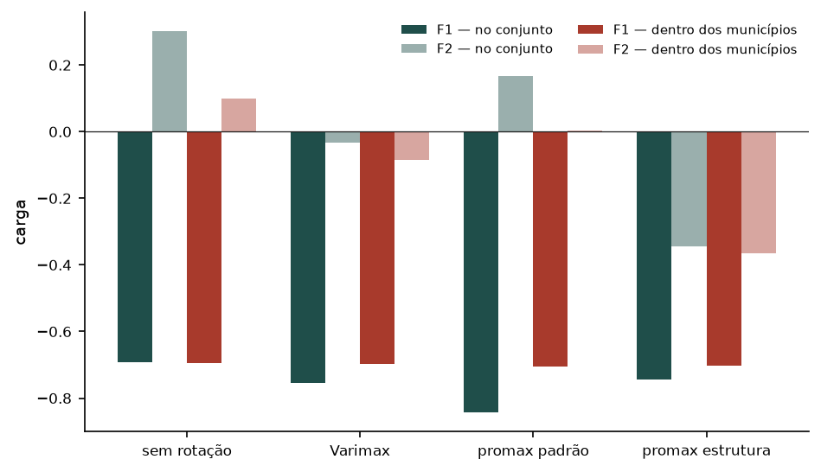
IDO-31
Na análise fatorial das 12: as cargas
O que é. As cargas do indicador nos dois fatores, em cada forma de rotação, nas duas réguas.
Para que serve. Mostra se o indicador fica sempre no mesmo fator, seja qual for a rotação — sinal de que a posição dele na estrutura é estável.
Como ler. Barra alta em F1 e baixa em F2: o indicador pertence a F1. Barras parecidas nas quatro rotações: a conclusão não depende do método.
O que mostra. Comunalidade de 0,570 no conjunto e 0,494 dentro dos municípios (critério: 0,30); MSA de 0,790 (critério: 0,50).
Figura 14 — Idosos (60 anos ou mais): carga em F1 (cor cheia) e F2 (cor clara), por rotação e régua.
31
Notes:
[IDO-31] Na análise fatorial das 12: as cargas
O que é. As cargas do indicador nos dois fatores, em cada forma de rotação, nas duas réguas.
Para que serve. Mostra se o indicador fica sempre no mesmo fator, seja qual for a rotação — sinal de que a posição dele na estrutura é estável.
Como ler. Barra alta em F1 e baixa em F2: o indicador pertence a F1. Barras parecidas nas quatro rotações: a conclusão não depende do método.
O que mostra. Comunalidade de 0,570 no conjunto e 0,494 dentro dos municípios (critério: 0,30); MSA de 0,790 (critério: 0,50).
Fontes: banco_de_dados/eda/fatorial_multiversao/camada1_12_global_cargas.csv; banco_de_dados/eda/fatorial_multiversao/camada1_12_municipal_cargas.csv

Slide 32
IDO-32
O que acontece quando ele entra ou sai
Nas 4.017 combinações | No conjunto | Dentro dos municípios
Pares comparados | 1.981 | 1.981
Variação mediana do KMO | 0,031 | 0,034
Setores perdidos (mediana) | 177 | 177
% elegível sem ele | 2,8% | 0,6%
% elegível com ele | 3,9% | 0,6%
% dos pares em que derruba | 1,2% | 0,2%
Comunalidade mediana | 0,598 | 0,554
O que é. Foram rodadas todas as 4.017 combinações de 3 ou mais dos 12 indicadores. Aqui se comparam os pares de combinações que só diferem por este indicador.
Para que serve. Isola o efeito de incluir este indicador: se melhora ou piora a adequação (KMO), quantos setores custa (por sigilo) e se faz a combinação deixar de passar nos critérios.
Como ler. KMO vai de 0 a 1 e mede se os indicadores compartilham variação suficiente para uma fatorial; acima de 0,70 é adequado. "Elegível" = passa nos quatro critérios pré-registrados.
O que mostra. Na régua municipal, em 0,2% dos pares a combinação era elegível sem ele e deixa de ser com ele; ao entrar, custa na mediana 177 setores e muda o KMO em 0,034.
32
Notes:
[IDO-32] O que acontece quando ele entra ou sai
O que é. Foram rodadas todas as 4.017 combinações de 3 ou mais dos 12 indicadores. Aqui se comparam os pares de combinações que só diferem por este indicador.
Para que serve. Isola o efeito de incluir este indicador: se melhora ou piora a adequação (KMO), quantos setores custa (por sigilo) e se faz a combinação deixar de passar nos critérios.
Como ler. KMO vai de 0 a 1 e mede se os indicadores compartilham variação suficiente para uma fatorial; acima de 0,70 é adequado. "Elegível" = passa nos quatro critérios pré-registrados.
O que mostra. Na régua municipal, em 0,2% dos pares a combinação era elegível sem ele e deixa de ser com ele; ao entrar, custa na mediana 177 setores e muda o KMO em 0,034.
Fontes: banco_de_dados/eda/fatorial_multiversao/camada1_efeito_variavel.csv

Slide 33
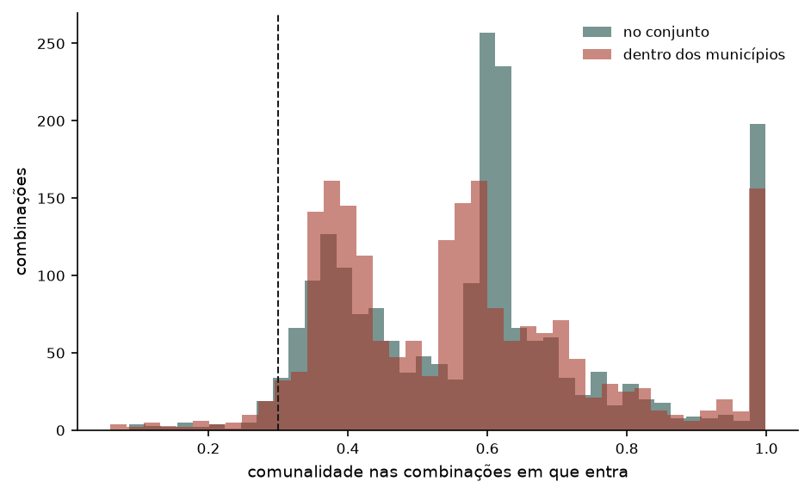
IDO-33
A comunalidade dele nas 4.017 combinações
O que é. A comunalidade do indicador em cada uma das combinações em que ele entra, nas duas réguas.
Para que serve. Mostra se o indicador compartilha variação com os outros de forma consistente, ou só em algumas combinações.
Como ler. Histograma à direita da linha tracejada: o indicador costuma passar no critério. À esquerda: costuma ficar de fora da estrutura comum.
O que mostra. Dentro dos municípios, fica abaixo do critério em 3,2% das combinações em que entra.
Figura 15 — Idosos (60 anos ou mais): comunalidade em cada combinação em que entra; tracejado: critério 0,30.
33
Notes:
[IDO-33] A comunalidade dele nas 4.017 combinações
O que é. A comunalidade do indicador em cada uma das combinações em que ele entra, nas duas réguas.
Para que serve. Mostra se o indicador compartilha variação com os outros de forma consistente, ou só em algumas combinações.
Como ler. Histograma à direita da linha tracejada: o indicador costuma passar no critério. À esquerda: costuma ficar de fora da estrutura comum.
O que mostra. Dentro dos municípios, fica abaixo do critério em 3,2% das combinações em que entra.
Fontes: banco_de_dados/eda/fatorial_multiversao/camada1_subconjuntos.csv

Slide 34
IDO-34
O peso no índice
Finalista | Especificação | Peso | Menor sem 1 município | Maior
proposta | E0009 | fora | — | —
alt. conjunto | E0171 | fora | — | —
alt. normalizacao | E0027 | fora | — | —
alt. rotacao peso | E0001 | fora | — | —
O que é. O peso do indicador no índice em cada especificação finalista (a proposta e as alternativas de maior impacto), e o menor e o maior peso quando se tira um município por vez.
Para que serve. Mostra quanto o indicador conta no IVS e se esse peso depende de uma cidade específica.
Como ler. Peso é a fração do índice que vem deste indicador (os pesos de todos somam 100%). "Fora": não entra naquela especificação.
O que mostra. Fora do índice. Correlação de Spearman com o IVS proposto: -0,55. Média por faixa, de baixo a muito elevado: 0,218 · 0,164 · 0,119 · 0,102.
34
Notes:
[IDO-34] O peso no índice
O que é. O peso do indicador no índice em cada especificação finalista (a proposta e as alternativas de maior impacto), e o menor e o maior peso quando se tira um município por vez.
Para que serve. Mostra quanto o indicador conta no IVS e se esse peso depende de uma cidade específica.
Como ler. Peso é a fração do índice que vem deste indicador (os pesos de todos somam 100%). "Fora": não entra naquela especificação.
O que mostra. Fora do índice. Correlação de Spearman com o IVS proposto: -0,55. Média por faixa, de baixo a muito elevado: 0,218 · 0,164 · 0,119 · 0,102.
Fontes: banco_de_dados/eda/fatorial_multiversao/camada3_finalistas.csv; banco_de_dados/eda/fatorial_multiversao/camada3_estabilidade.csv

Slide 35
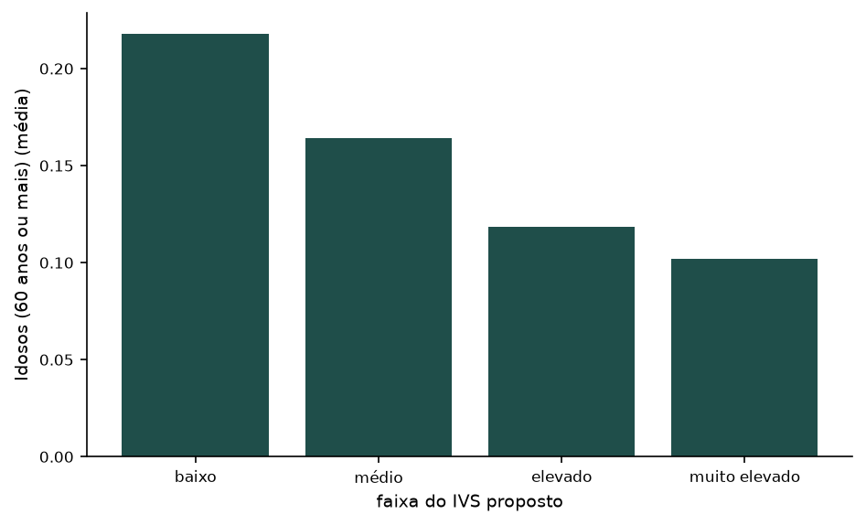
IDO-35
Ao longo das faixas do IVS proposto
O que é. A média do indicador nos setores de cada faixa de vulnerabilidade do IVS proposto.
Para que serve. Responde à pergunta do ELSI: os idosos (ou as crianças) moram mais nos setores mais ou menos vulneráveis?
Como ler. Barras que sobem para a direita: mais presentes nos setores mais vulneráveis.
O que mostra. Fora do índice. Correlação de Spearman com o IVS proposto: -0,55. Média por faixa, de baixo a muito elevado: 0,218 · 0,164 · 0,119 · 0,102.
Figura 16 — Idosos (60 anos ou mais): média por faixa do IVS proposto.
35
Notes:
[IDO-35] Ao longo das faixas do IVS proposto
O que é. A média do indicador nos setores de cada faixa de vulnerabilidade do IVS proposto.
Para que serve. Responde à pergunta do ELSI: os idosos (ou as crianças) moram mais nos setores mais ou menos vulneráveis?
Como ler. Barras que sobem para a direita: mais presentes nos setores mais vulneráveis.
O que mostra. Fora do índice. Correlação de Spearman com o IVS proposto: -0,55. Média por faixa, de baixo a muito elevado: 0,218 · 0,164 · 0,119 · 0,102.
Fontes: banco_de_dados/eda/fatorial_multiversao/ivs_proposto_por_setor.csv

Slide 36
IDO-36
Síntese
Distribuição. A média (0,175) e a mediana (0,166) estão próximas: assimetria de 0,55.
Cobertura. 103.823 dos 104.108 setores (99,7%) têm o dado. Nos 285 sem o dado, a renda mediana do responsável é R$ 1.737,33, contra R$ 2.575,06 nos que têm: o ausente não é aleatório.
Onde é mais alto. A maior média é a do Sul (0,200); a menor, a do Norte (0,123). O Norte tem só 6 municípios: os contrastes descrevem os municípios estudados, não a região inteira.
Gradiente social. No decil 1 a média é 0,098; no decil 10, 0,230.
Relações. A correlação mais forte é com Crianças (0 a 14 anos): -0,79 no conjunto e -0,77 dentro dos municípios.
Na fatorial. Comunalidade mediana de 0,554 dentro dos municípios; atende a 3 dos 3 critérios da Fase 1 (comunalidade, perda de base, elegibilidade).
Proposta. Fica fora do IVS proposto (padrão P2); a decisão é da orientadora.
36
Notes:
[IDO-36] Síntese
Fontes: seções anteriores deste deck

Slide 37
IDO-37
Apêndice: os 70 municípios (1 de 2)
Município | Região | Setores | Média | Mediana
São Paulo das Missões | Sul | 6 | 0,317 | 0,294
São Caetano do Sul | Sudeste | 420 | 0,243 | 0,252
Porto Alegre | Sul | 2.673 | 0,235 | 0,243
Arara | Nordeste | 19 | 0,225 | 0,223
Rio de Janeiro | Sudeste | 13.348 | 0,211 | 0,210
Araçatuba | Sudeste | 488 | 0,208 | 0,213
Belo Horizonte | Sudeste | 5.105 | 0,204 | 0,200
Chapada dos Guimarães | Centro-Oeste | 33 | 0,204 | 0,201
Charqueadas | Sul | 56 | 0,203 | 0,206
Itajuípe | Nordeste | 29 | 0,200 | 0,208
São Gonçalo | Sudeste | 2.355 | 0,197 | 0,194
Coroaci | Sudeste | 11 | 0,197 | 0,206
Canoas | Sul | 643 | 0,193 | 0,194
Igarapava | Sudeste | 54 | 0,192 | 0,172
Campinas | Sudeste | 2.455 | 0,190 | 0,185
Curitiba | Sul | 3.167 | 0,187 | 0,183
Cachoeiro de Itapemirim | Sudeste | 365 | 0,187 | 0,183
São Paulo | Sudeste | 26.415 | 0,184 | 0,180
Município | Região | Setores | Média | Mediana
Divinópolis | Sudeste | 492 | 0,182 | 0,184
Salinas | Sudeste | 53 | 0,180 | 0,175
Tabatinga | Sudeste | 30 | 0,179 | 0,170
São Pedro da Aldeia | Sudeste | 331 | 0,177 | 0,171
Recife | Nordeste | 2.795 | 0,177 | 0,167
Taió | Sul | 49 | 0,177 | 0,172
São Bernardo do Campo | Sudeste | 1.680 | 0,176 | 0,167
Guapiaçu | Sudeste | 39 | 0,175 | 0,188
Natal | Nordeste | 1.076 | 0,174 | 0,161
Salto | Sudeste | 196 | 0,174 | 0,159
Salvador | Nordeste | 4.469 | 0,173 | 0,158
Guarujá | Sudeste | 688 | 0,172 | 0,167
Orizânia | Sudeste | 5 | 0,169 | 0,166
Nova Iguaçu | Sudeste | 1.568 | 0,167 | 0,159
Limoeiro do Norte | Nordeste | 97 | 0,165 | 0,157
Groaíras | Nordeste | 14 | 0,165 | 0,159
Duque de Caxias | Sudeste | 1.786 | 0,165 | 0,160
37
Notes:
[IDO-37] Apêndice: os 70 municípios (1 de 2)
Fontes: banco_de_dados/entrega_orientadora/Base_ELSI_70Municipios_Censo2022.db

Slide 38
IDO-38
Apêndice: os 70 municípios (2 de 2)
Município | Região | Setores | Média | Mediana
Itapetinga | Nordeste | 104 | 0,163 | 0,160
Goiânia | Centro-Oeste | 2.270 | 0,160 | 0,159
Belém | Norte | 2.002 | 0,157 | 0,151
Santa Maria do Oeste | Sul | 8 | 0,157 | 0,140
Ibatiba | Sudeste | 35 | 0,156 | 0,154
Urandi | Nordeste | 9 | 0,155 | 0,153
Anápolis | Centro-Oeste | 557 | 0,155 | 0,144
Campo Grande | Centro-Oeste | 1.596 | 0,153 | 0,137
Fortaleza | Nordeste | 4.256 | 0,150 | 0,140
Camaragibe | Nordeste | 272 | 0,150 | 0,146
Mauá | Sudeste | 818 | 0,148 | 0,150
Pato Branco | Sul | 151 | 0,145 | 0,151
Goianésia | Centro-Oeste | 87 | 0,145 | 0,147
Macaé | Sudeste | 616 | 0,143 | 0,126
Água Preta | Nordeste | 32 | 0,139 | 0,137
Guarulhos | Sudeste | 2.400 | 0,138 | 0,131
Feira de Santana | Nordeste | 992 | 0,137 | 0,126
Brasília | Centro-Oeste | 4.910 | 0,137 | 0,129
Município | Região | Setores | Média | Mediana
Teresina | Nordeste | 1.360 | 0,137 | 0,124
Maceió | Nordeste | 1.525 | 0,134 | 0,122
Jaqueira | Nordeste | 9 | 0,133 | 0,118
São Raimundo do Doca Bezerra | Nordeste | 3 | 0,129 | 0,133
Marechal Deodoro | Nordeste | 86 | 0,127 | 0,123
São Luís | Nordeste | 1.673 | 0,126 | 0,119
Rosário | Nordeste | 36 | 0,125 | 0,115
Capelinha | Sudeste | 55 | 0,125 | 0,114
Japoatã | Nordeste | 7 | 0,123 | 0,095
Ananindeua | Norte | 727 | 0,120 | 0,108
São José dos Pinhais | Sul | 454 | 0,120 | 0,114
Vicentinópolis | Centro-Oeste | 11 | 0,112 | 0,127
Manaus | Norte | 3.090 | 0,102 | 0,090
Autazes | Norte | 42 | 0,102 | 0,097
Placas | Norte | 15 | 0,092 | 0,090
São José de Ribamar | Nordeste | 580 | 0,090 | 0,082
Portel | Norte | 25 | 0,084 | 0,073
38
Notes:
[IDO-38] Apêndice: os 70 municípios (2 de 2)
Fontes: banco_de_dados/entrega_orientadora/Base_ELSI_70Municipios_Censo2022.db

